Slide 1


МБОУ «СОШ №13» г.Глазов Наши прадеды в годы Великой Отечественной войны как частица истории нашей Родины
Выполнили работу:
ученики 4 «А» класса
Возовиков Данил,
Лихачёва Виктория
Руководитель:
Катаева С. Ю.

Slide 2

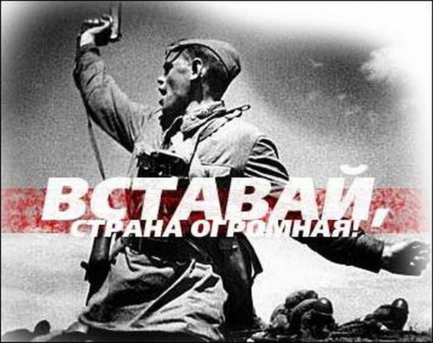
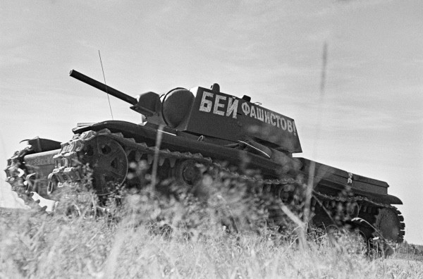
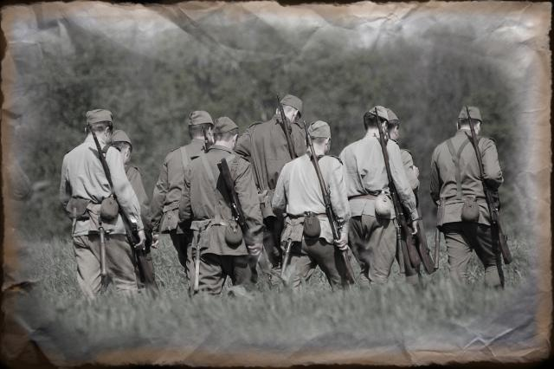
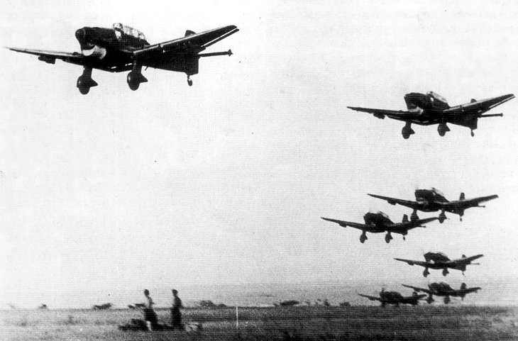
22 июня 1941 года
на нашу Родину напали немецкие фашисты - началась Великая Отечественная война

Slide 3
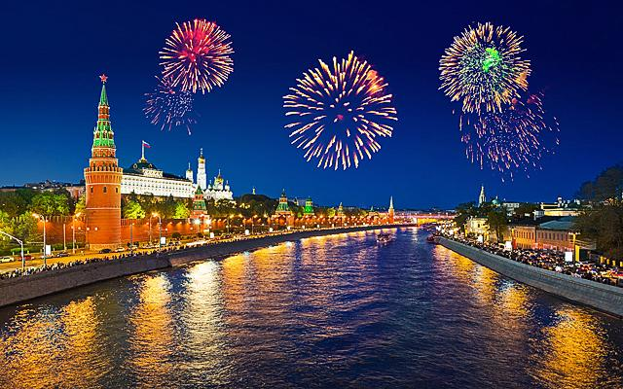
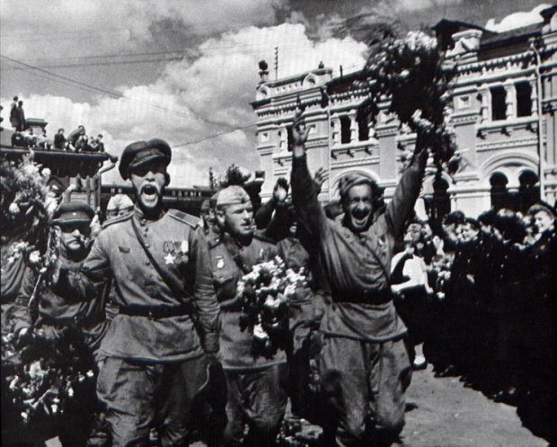
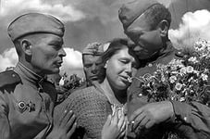
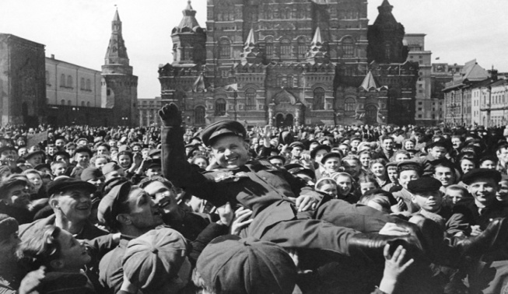
9 Мая – День Победы!

Slide 4

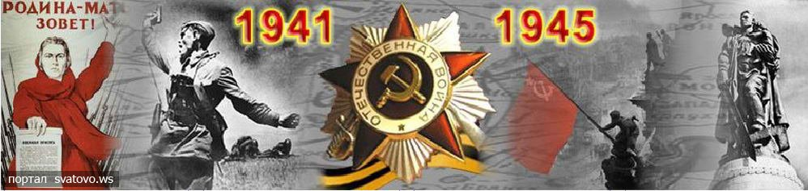
Цель:
как можно больше узнать
о дедах и прадедах –
героях Великой Отечественной войны как
частице истории нашей Родины

Slide 5
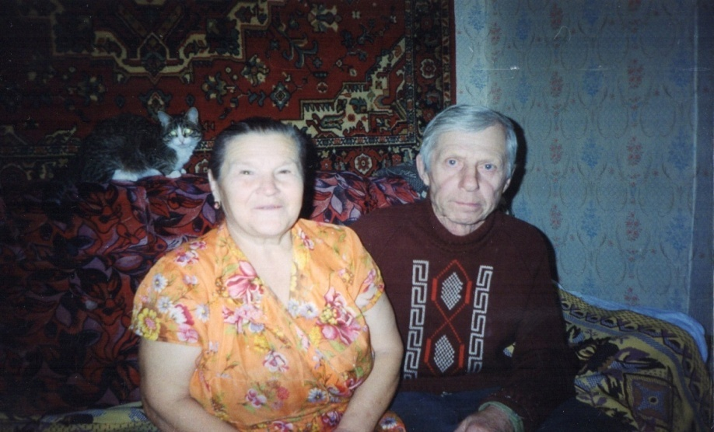
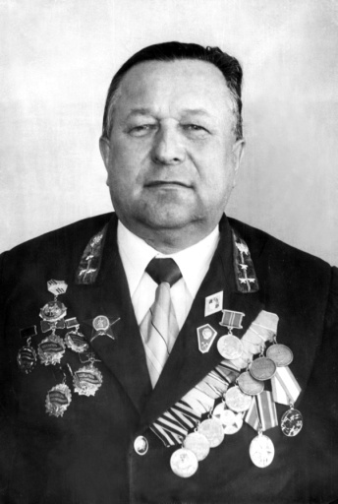
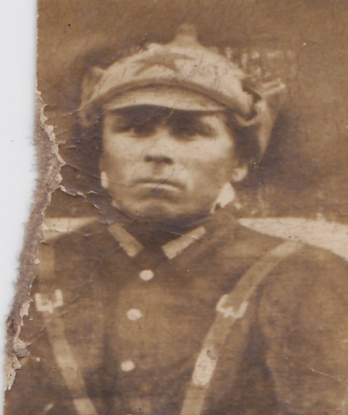
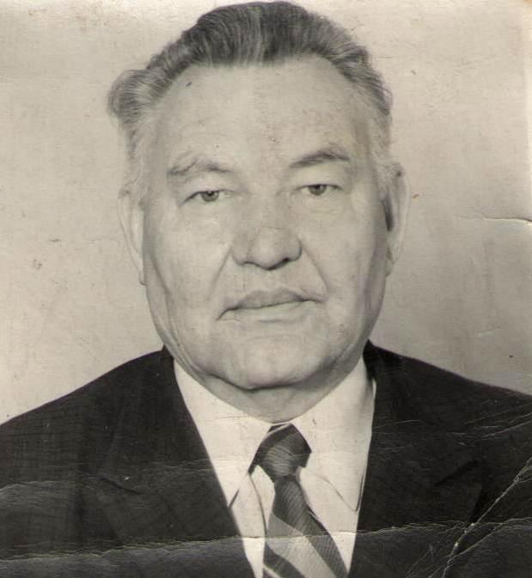
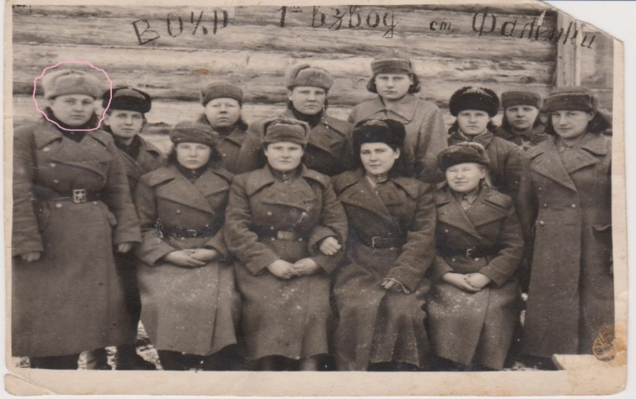
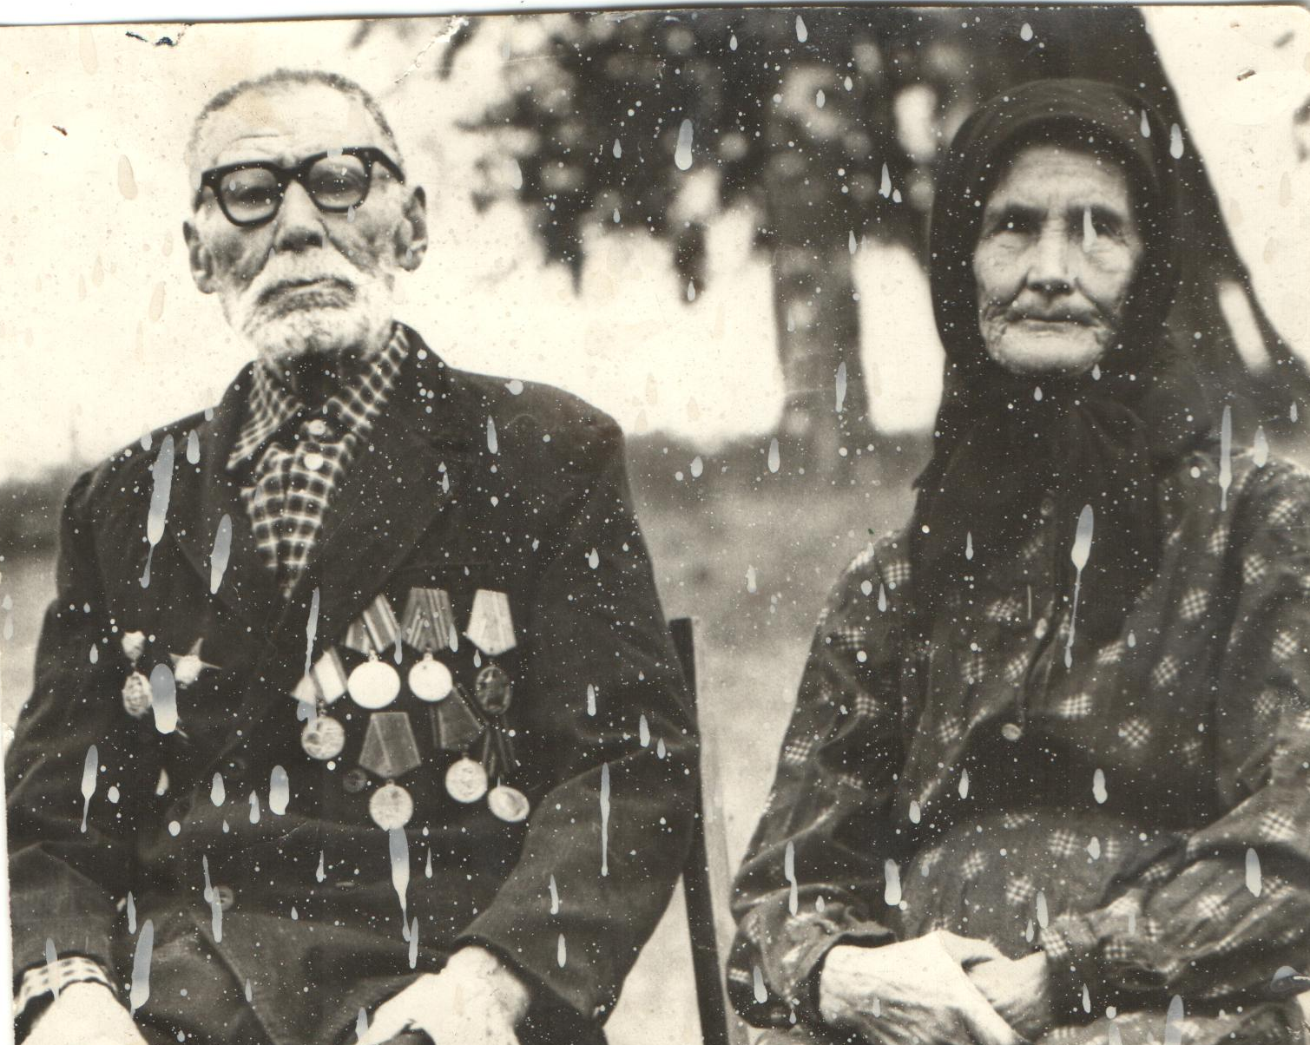
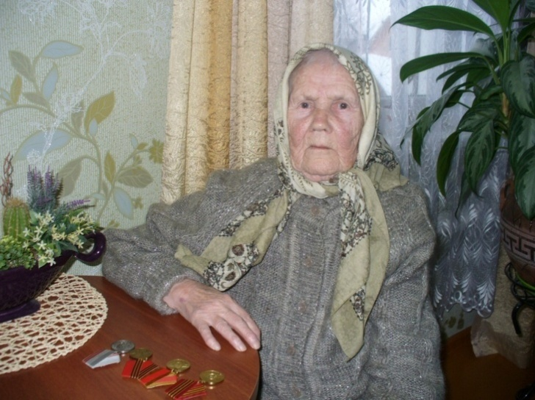
Объект исследования:

Slide 6
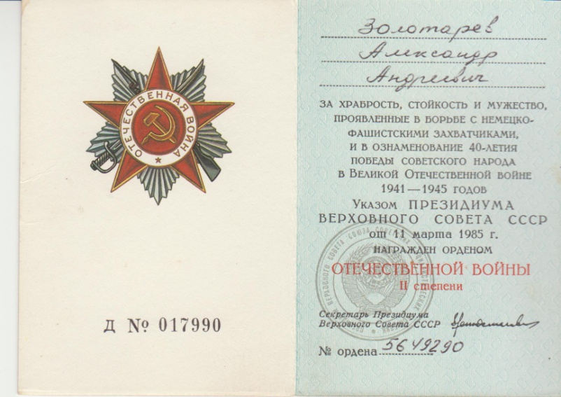
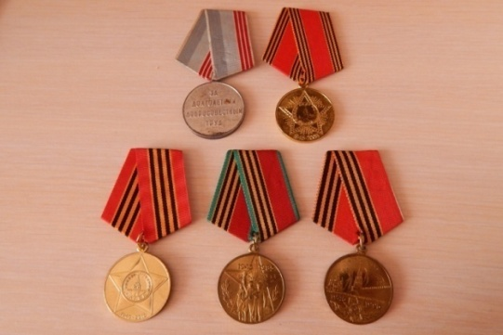
Предмет исследования:
фотоматериалы, семейные документы,
а также рассказы родных и близких учеников нашего класса

Slide 7

Гипотеза:
если дети и подростки будут знакомы с достоверными фактами о героях Великой Отечественной войны, то они смогут сохранить память о прошлом, чтобы жить в будущем

Slide 8
Задачи:
Изучить данные по теме исследования
Выяснить, в каких семьях есть ветераны – участники Великой Отечественной войны
Написать рефераты, сочинения о своих родных и близких, кто сражался и воевал на фронтах

Slide 9
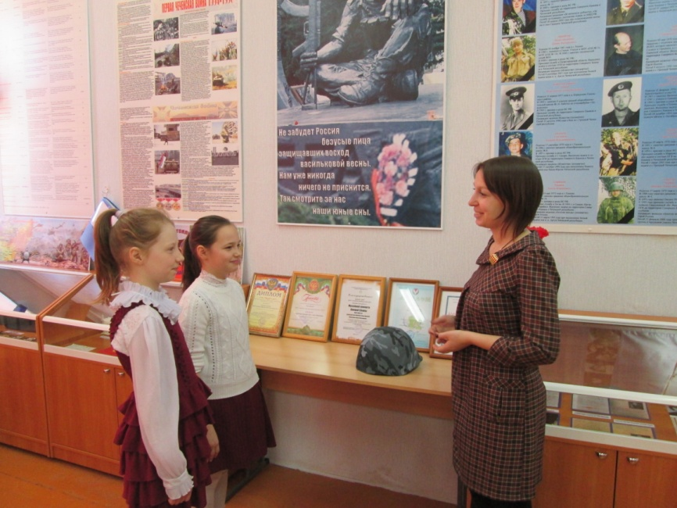
Методы:
Изучение теории (сбор информации из книг, журналов, Интернета)
Анкетирование
Экскурсии
Беседы
Интервью вставить фото интервью

Slide 10
Анкетирование

Slide 11


Фоминых Раиса Ильинична
родилась 8 марта 1927 г.

Slide 12


Сигов Семен Ефимович
14 сентября 1924 г. - 18 сентября 1982г.

Slide 13
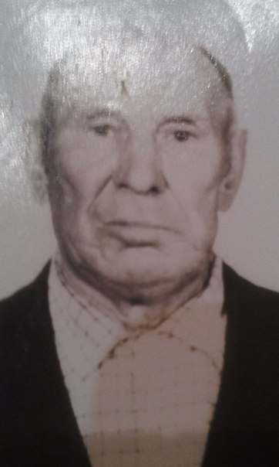

Лихачёв Григорий Иванович
14 марта1909г. –
11 июня 1990г.

Slide 14

Касимов Габдулхави Сибгатович
12 октября 1912 г. – 26 июня 1979 г.

Slide 15
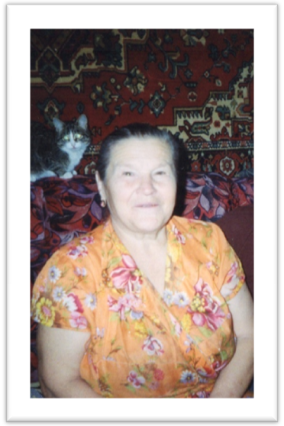

Васёха Мария Ивановна
родилась 8 июня 1930г.

Slide 16

Пока мы помним ушедших от нас, жива связь поколений. А значит, жива Россия!

Slide 17


